Slide 2
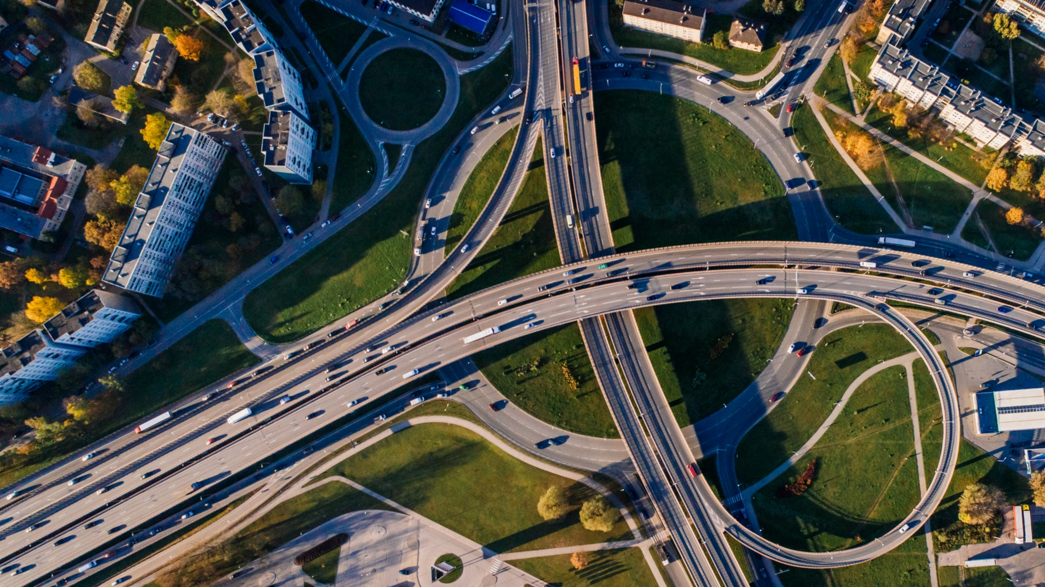
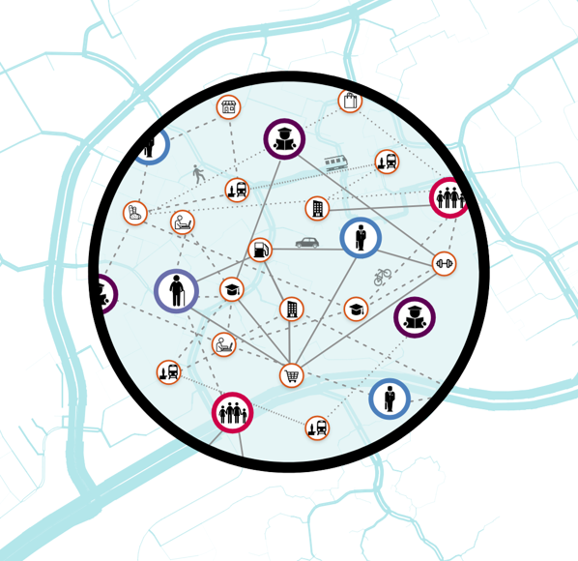
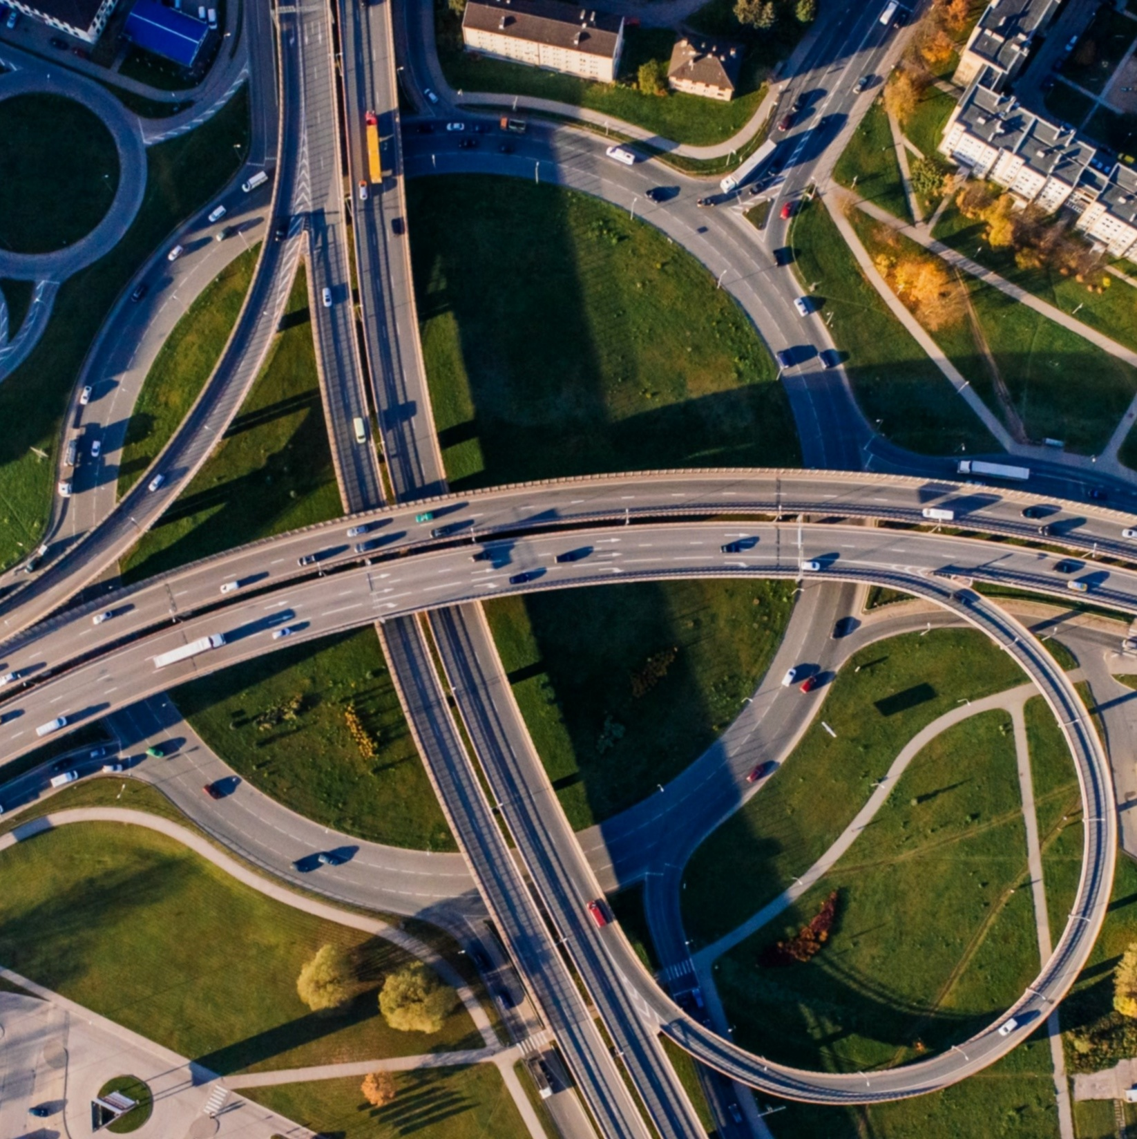
Inclusieve advisering met microscopische vervoersvraag-modellen
Jesse Voorhorst
Mariska van Essen
Bernike Rijksen

Slide 3
Inhoud
Waarom rekening houden met doelgroepen?
Hoe groot zijn de verschillen tussen groepen?
Hoe komen de verschillen terug in microscopisch vervoersvraagmodel Octavius
Casus vervoersarmoede met Octavius

Slide 4
Waarom rekening houden met doelgroepen?
Effecten van maatregelen zijn niet gelijk verdeeld
  Voorbeeld: strekken van buslijnen
Zicht hebben op vervoersarmoede en basisbereikbaarheid
Brede welvaart
Maar ook: kwaliteit en realisme van uitkomsten neemt toe!
  Geen gemiddeld gedrag, maar afhankelijk van eigenschappen en kenmerken
  Zie presentatie PLATOS vorig jaar

Slide 5
Hoe groot zijn de verschillen tussen groepen?
Analyses van verplaatsingsgedrag in ODiN 2018, 2019 en 2022
  Geslacht
  Leeftijd
  Autobezit
  Opleiding
  Maatschappelijke participatie
  Achtergrond
Analyse van parameters keuzemodellen Octavius

Slide 6
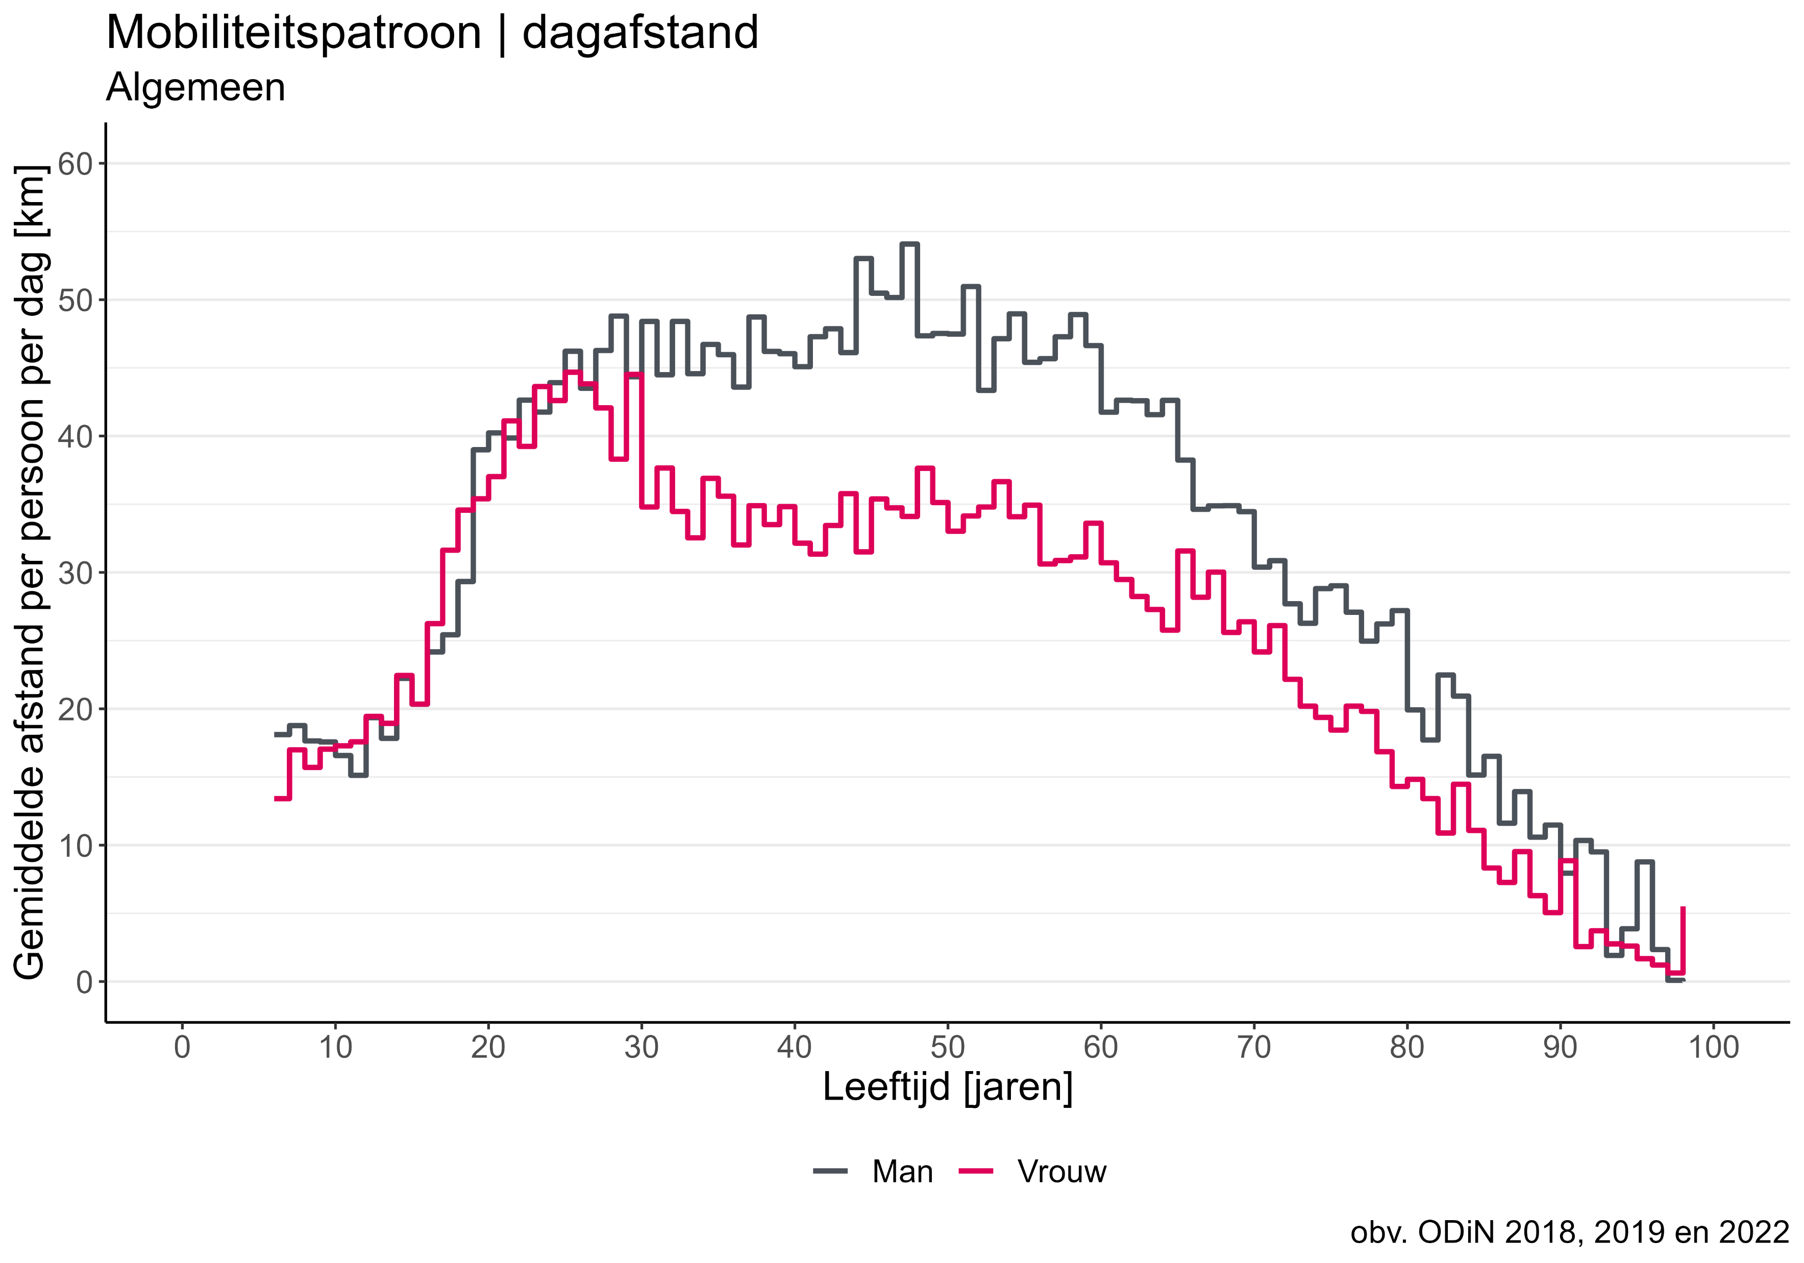
Verschillen mannen en vrouwen
Vrouwen maken t.o.v. mannen:
minder afstand op een dag
vanaf 25 jaar, grootste verschil tussen 30 en 65 jaar
KM
gemiddelde
afstand

Slide 7
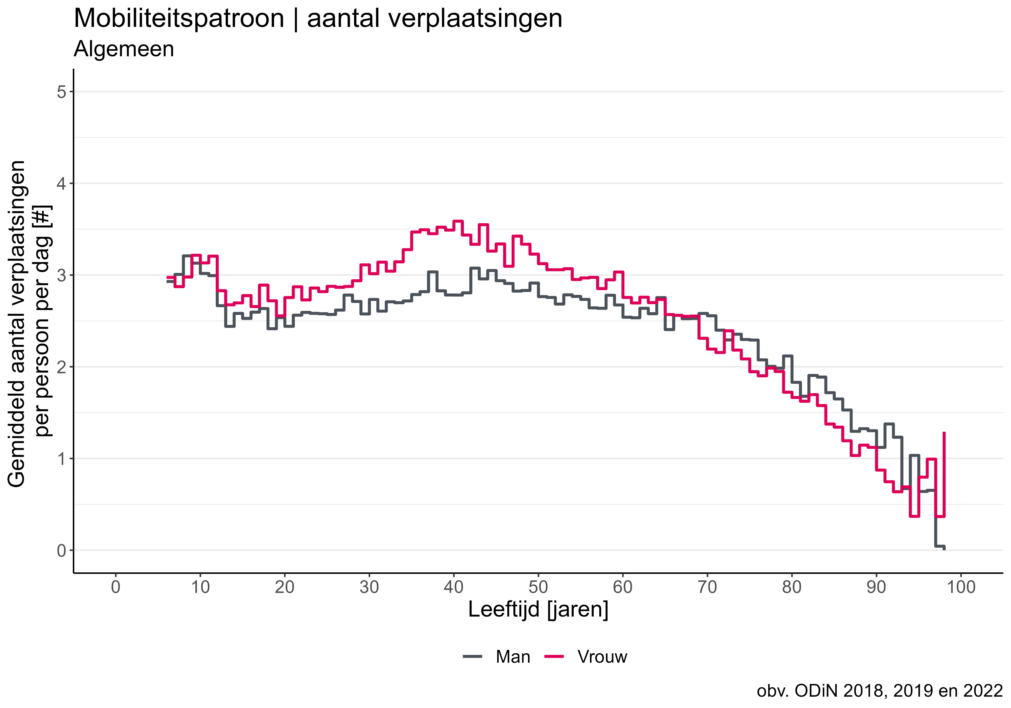
Verschillen mannen en vrouwen
Vrouwen maken t.o.v. mannen:
minder afstand op een dag
vanaf 25 jaar, grootste verschil tussen 30 en 65 jaar
meer verplaatsingen op een dag
tussen 20 en 60 jaar
#
gemiddeld aantal verplaatsingen
Notes:
Na ons 65e neemt het aantal verplaatsingen per dag af.

Slide 8
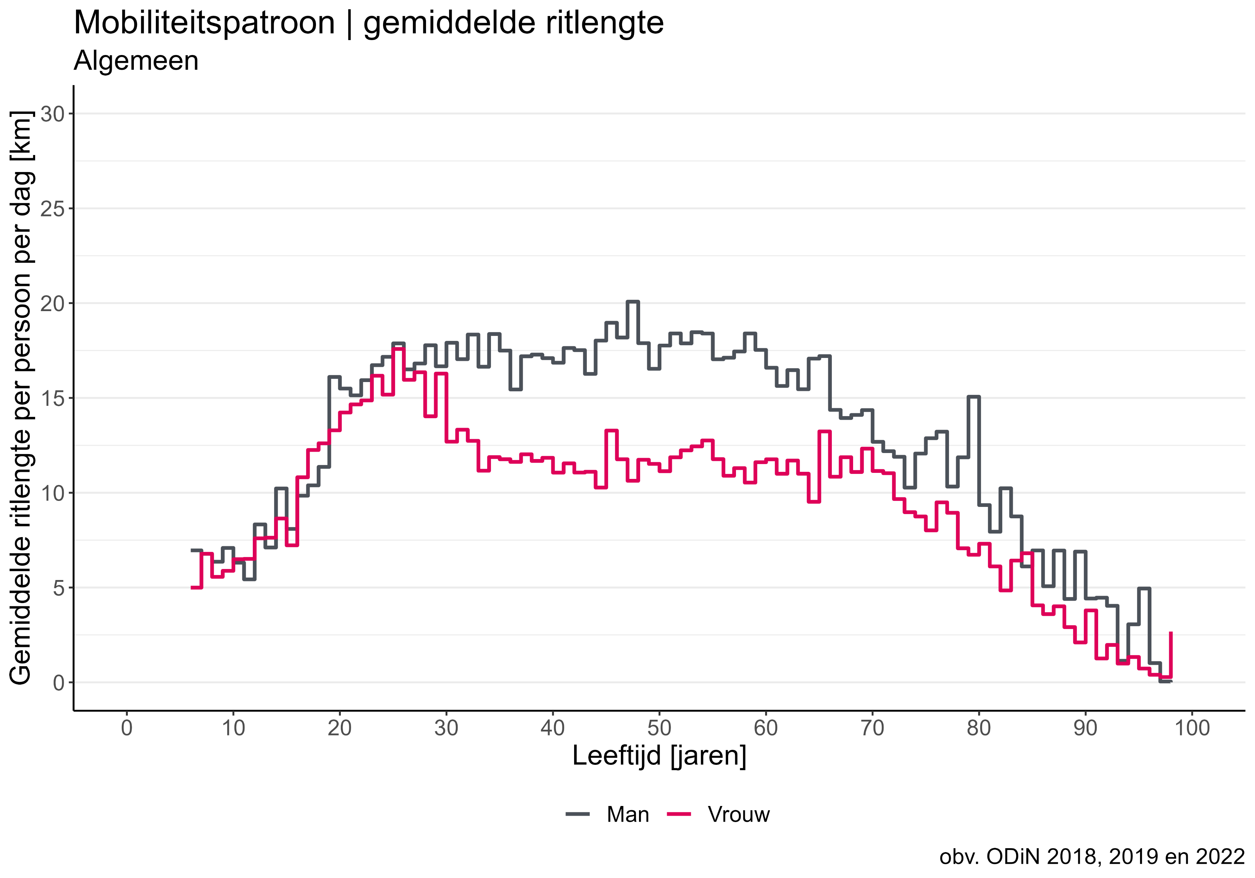
Verschillen mannen en vrouwen
Vrouwen hebben t.o.v. mannen:
minder afstand op een dag
vanaf 25 jaar, grootste verschil tussen 30 en 65 jaar
meer verplaatsingen op een dag
tussen 20 en 60 jaar
kortere afstanden per rit
vanaf 25 jaar, grootste verschil tussen 30 en 65 jaar
gemiddelde
ritlengte

Slide 9
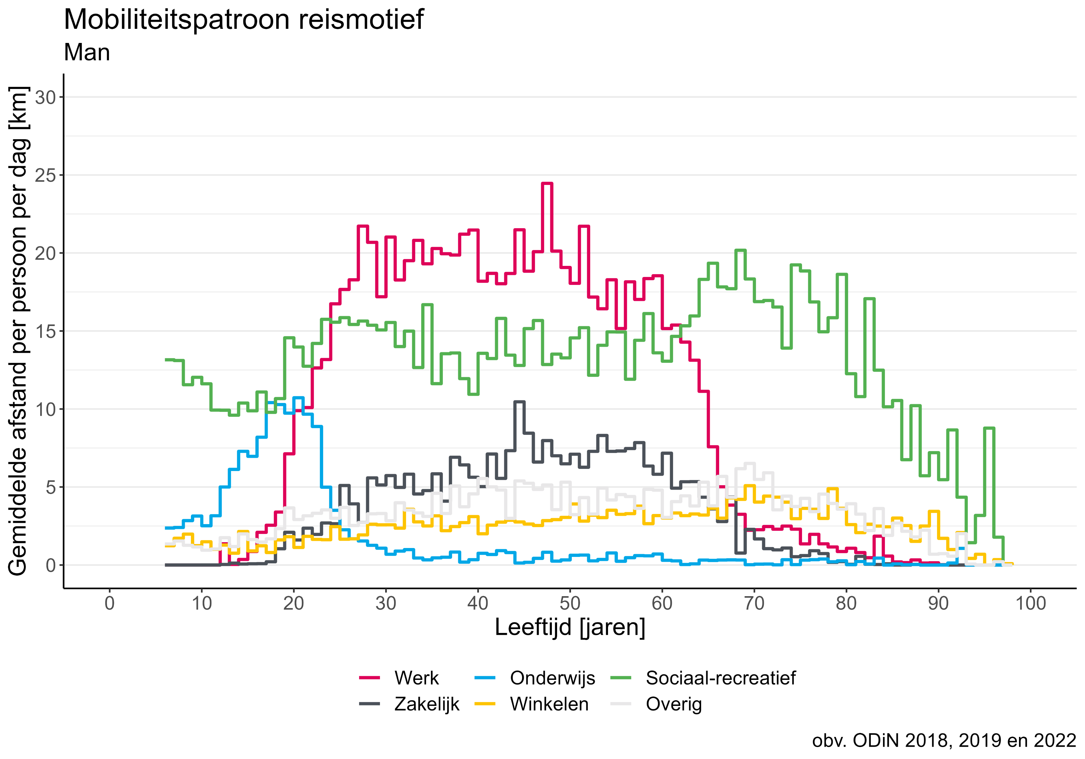
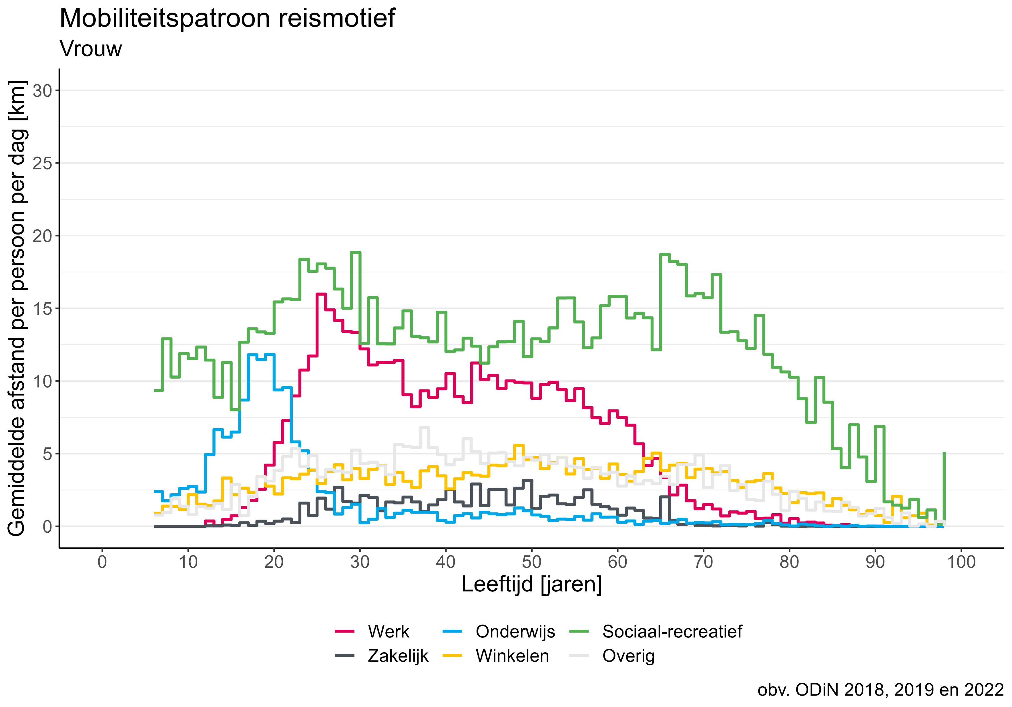


Verschillen mannen en vrouwen
Grafieken per motief
KM
KM
gemiddelde
afstand
gemiddelde
afstand
Piek werk vrouwen rond de 25 jaar
Vrouwen leggen gemiddeld per dag minder afstand af voor de motieven werk en zakelijk dan mannen.

Slide 10


Verschillen mannen en vrouwen
bestuurder
#
gemiddeld aantal verplaatsingen
Vrouwen maken vanaf hun 40e minder verplaatsingen als autobestuurder dan mannen
Vrouwen maken kortere ritten als autobestuurder dan mannen

Slide 11
Verschillen mannen en vrouwen
passagier
#
gemiddeld aantal verplaatsingen
Vrouwen maken meer verplaatsingen dan autopassagier dan mannen
Vrouwen maken langere ritten als autopassagier dan mannen

Slide 12
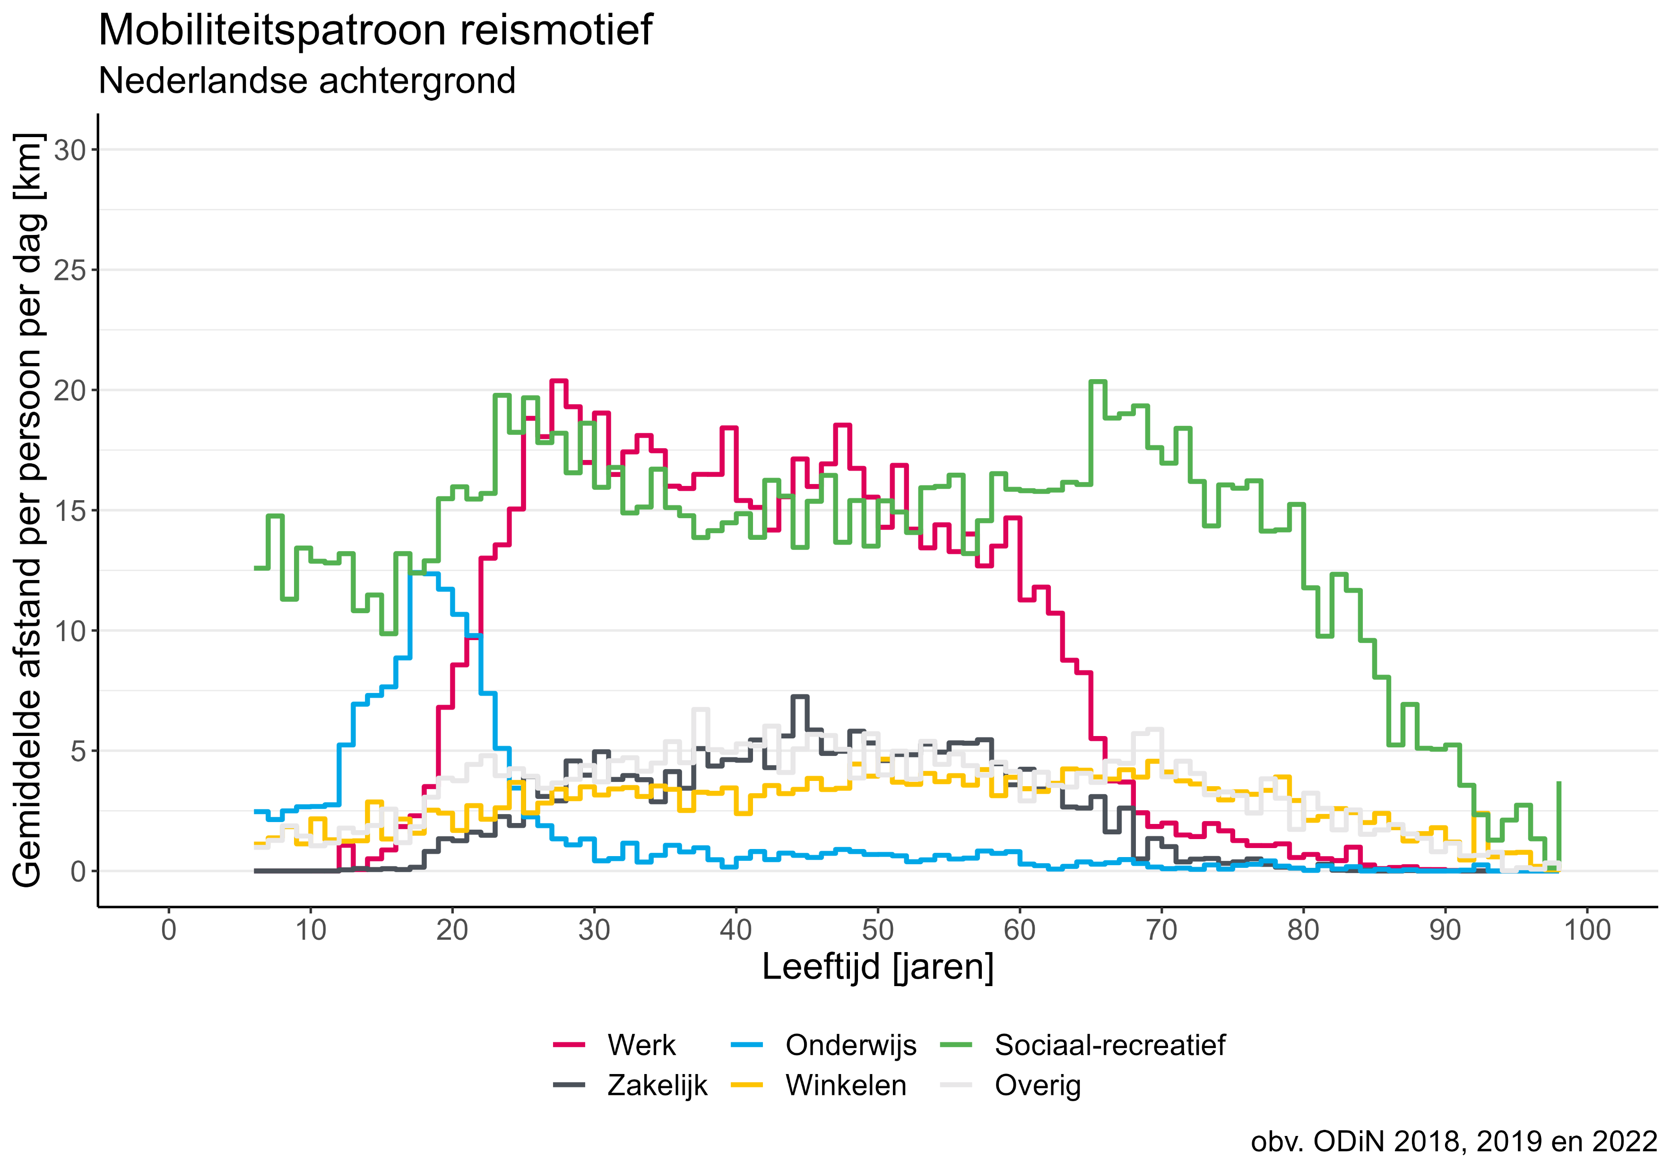
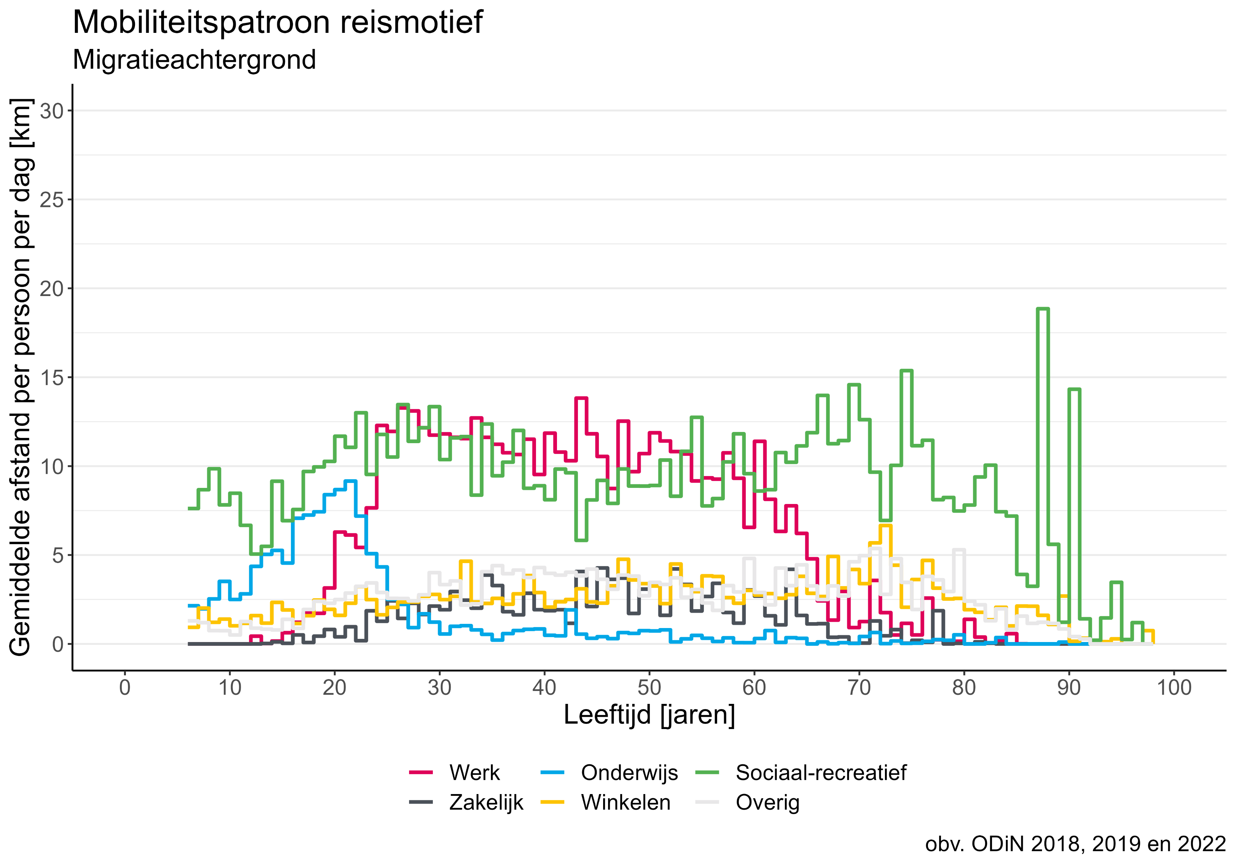
Andere verschillen
Hoger opgeleiden leggen meer auto- en OV-kilometers af voor werk, onderwijs en sociaal-recreatieve activiteiten
Maatschappelijke participatie zeer bepalend voor afgelegde afstanden en motieven
Mensen met Nederlandse achtergrond reizen vaker en verder

Slide 13
Ketenverplaatsingen
Vrouwen maken meer ketenverplaatsingen dan mannen
Jongere én oudere mensen maken relatief veel tours met 2 ritten
Complexe tours met name veel gemaakt door mensen tussen de 25 en 45
 | 2 ritten | 3 ritten | > 3 ritten
man | 67% | 19% | 14%
vrouw | 62% | 21% | 16%

Slide 14
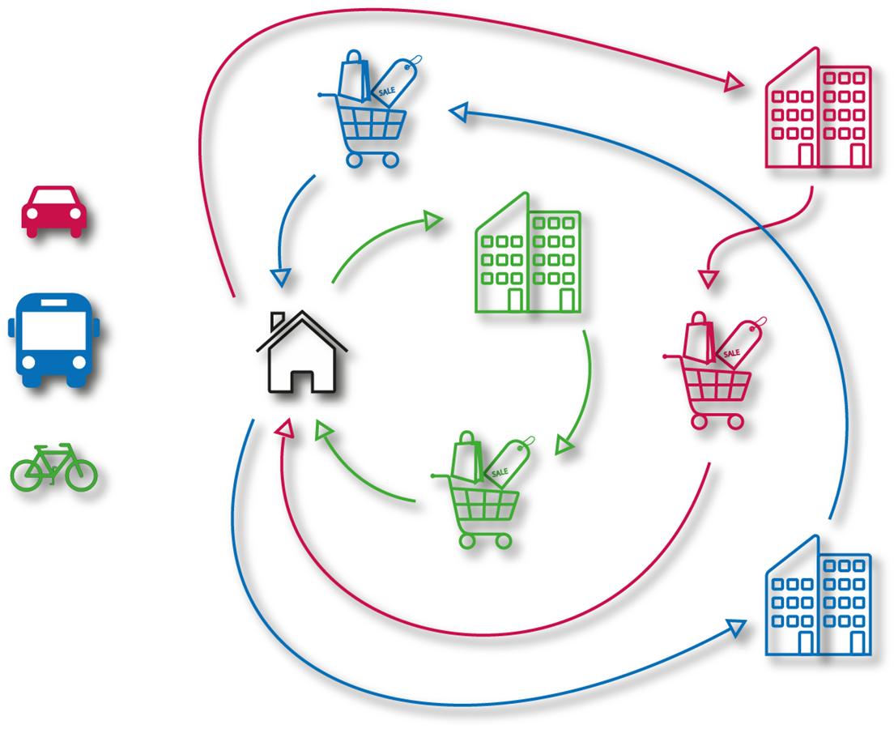
Microscopisch vervoersvraagmodel Octavius
Onderdeel van OmniTRANS Horizon
Framework waarmee een reeks modellen kan worden gebruikt om agents over categoriale variabelen te verdelen en vervolgens de uitkomsten om te zetten in keuzes of eigenschappen van agents
Belangrijkste eigenschappen:
  Tour-based
  Micromodel
  Modulair en uitbreidbaar
  Mogelijkheid om statistische ruis te elimineren (SNET) (zie presentatie Luuk Brederode PLATOS 2022)

Slide 15
Microscopisch vervoersvraagmodel Octavius
Population synthesizer
Creëert een synthetische populatie obv zonale data
Tour generator
Reeks logit modellen om aantal en soort tours te bepalen
O.a. motieven, volgorde van motieven binnen de tour, etc.
Bestemmingskeuze
Logit modellen om bestemming(en) te bepalen gegeven iedere mogelijke vervoerswijze
Vervoerswijzekeuze
Logit model om kans op vervoerswijze te bepalen

Slide 16
Keuzemodellen Octavius: aantal tours
Patronen komen terug in de keuzemodellen
Voorbeeld aantal tours model:
  Vrouwen kiezen vaker voor meer tours
  Hogere leeftijd betekent minder tours op een dag
  Werkenden reizen vaker
  Zonder rijbewijs minder tours
Voorbeeld: man tussen 30-45 van Nederlandse afkomst met kinderen, 1 auto in HH, rijbewijs en 1 auto
Voorbeeld: man tussen 30-45 van Nederlandse afkomst, 1 auto in HH, werkend, rijbewijs en 1 auto
Voorbeeld: persoon tussen 30-45 van Nederlandse afkomst met kinderen, 1 auto in HH, werkend, rijbewijs en 1 auto
 | 0 tours | 1 tour | 2 tours | 3 tours
Vrouw | 12% | 50% | 25% | 13%
Man | 14% | 54% | 23% | 9%
 | 0 tours | 1 tour | 2 tours | 3 tours
wel kinderen | 14% | 54% | 23% | 9%
alleenstaand | 15% | 58% | 23% | 5%
 | 0 tours | 1 tour | 2 tours | 3 tours
werkend | 14% | 54% | 23% | 9%
anders | 25% | 44% | 18% | 13%

Slide 17
Keuzemodellen Octavius: motiefkeuze
Vrouwen vaker winkel in alle soorten tours
Mannen vaker werk in alle soorten tours

Slide 18
Keuzemodellen Octavius: bestemmingskeuze
Mannen accepteren meer reistijd dan vrouwen → kiezen sneller voor bestemming verder weg
Voor winkel: mensen zonder kinderen reizen verder dan alleenstaanden
Mensen uit laagstedelijke gebieden accepteren meer reistijd voor de auto

Slide 19
Voorbeeld: bereikbaarheid o.b.v. logsum
Logsum is een bereikbaarheidsmaat
Maat voor kwaliteit van alle keuzemogelijkheden
Neemt persoonlijke voorkeuren mee

Slide 20
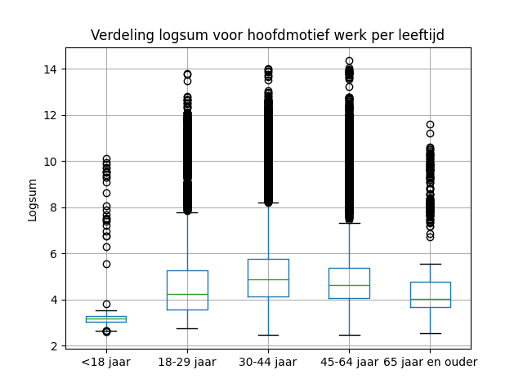
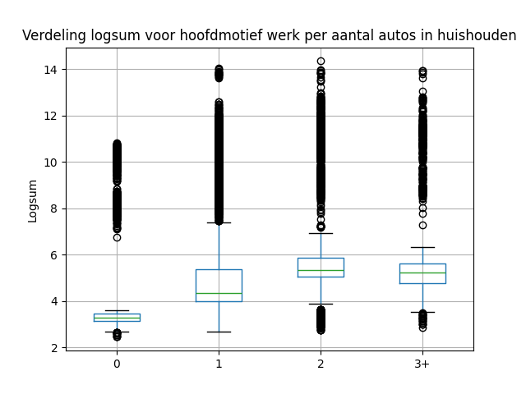
Voorbeeld: bereikbaarheid o.b.v. logsum

Slide 21
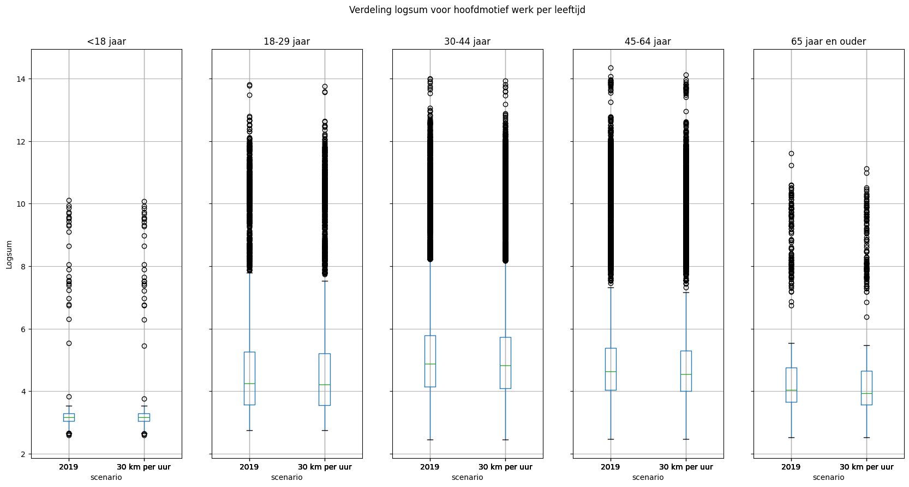
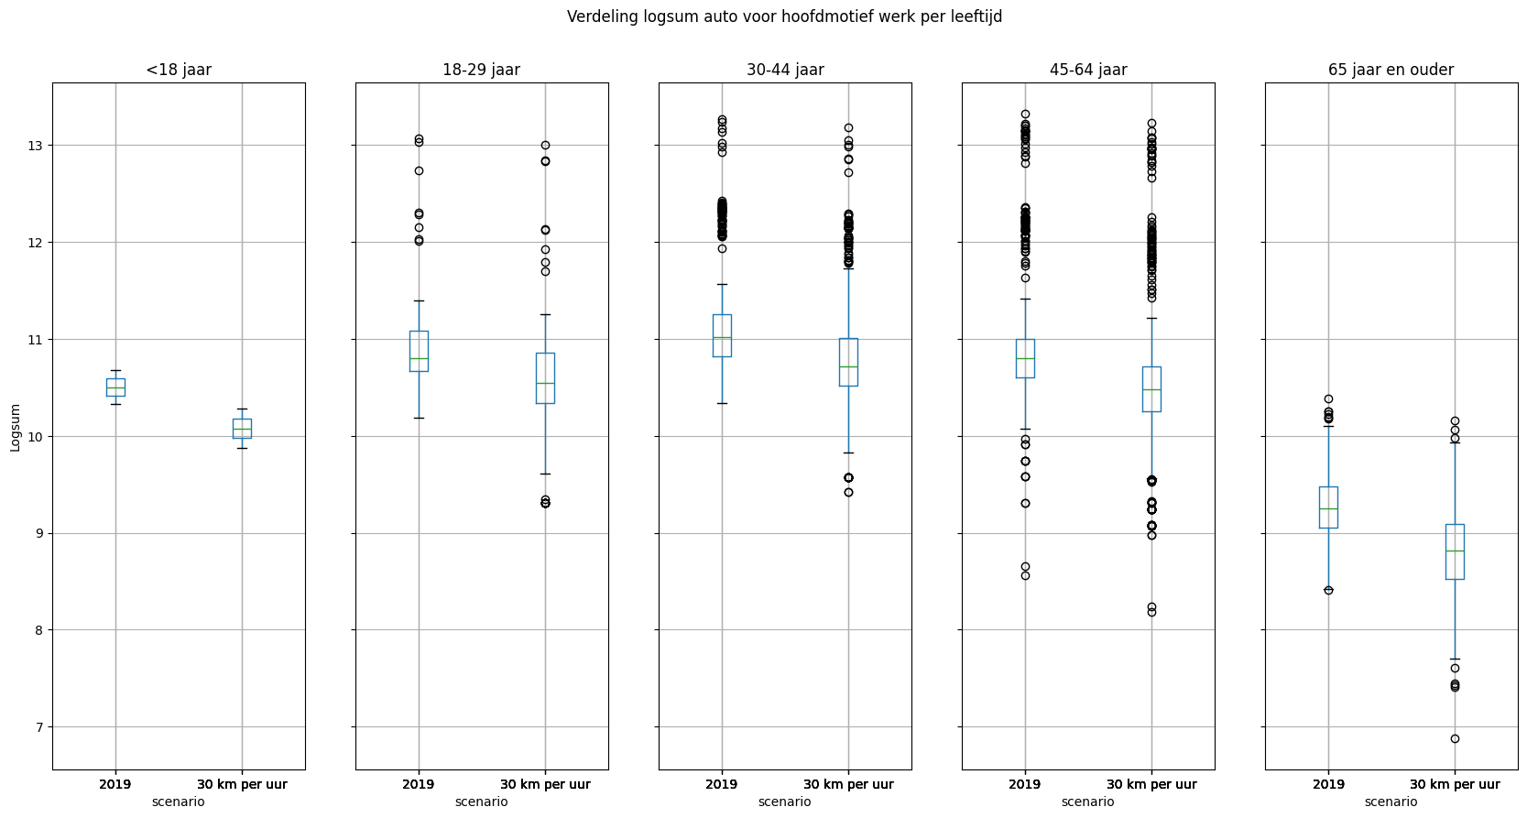
Voorbeeld: bereikbaarheid o.b.v. logsum
Wat gebeurt er als de maximum snelheid op alle wegen binnen Zwolle naar 30 km/h gaat?

Slide 22
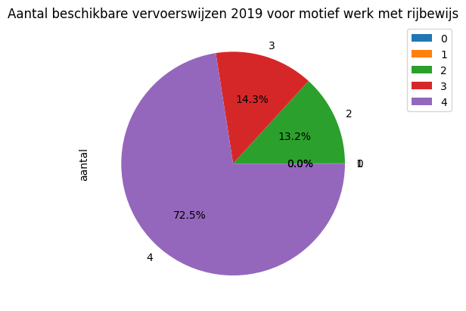
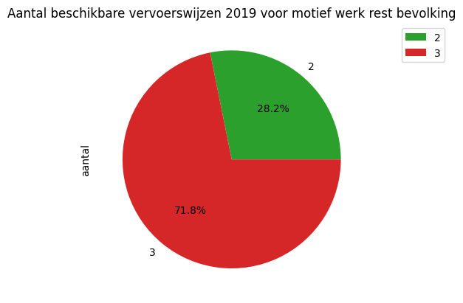
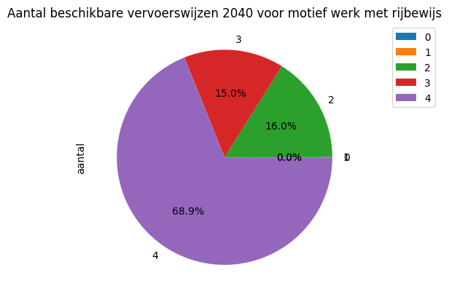
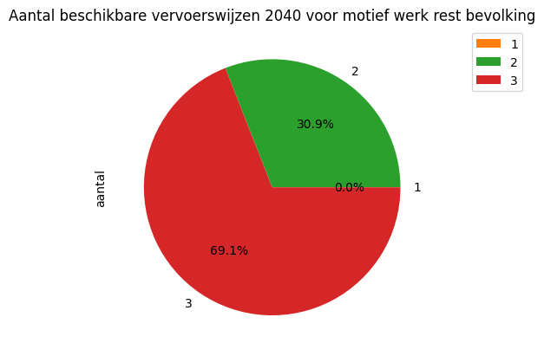
Voorbeeld: aantal beschikbare vervoerswijzen

Slide 23
Andere mogelijkheden
Analyses op niveau van groepen
Voorbeelden:
  Hoe verschilt de verandering in reistijd door een maatregel tussen groepen?
  Betalen sommige groepen meer om op werk te kunnen komen?
  Hoe verschilt de afgelegde afstand tussen groepen na een verbetering van infrastructuur?

Slide 24
Conclusie
Verschillen tussen groepen kunnen groot zijn
Belangrijk om meer dan alleen gemiddeld effect van een maatregel in beeld te brengen
Microscopische modellen maken meer analyses mogelijk

